Slide 1

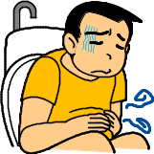
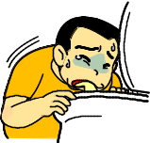
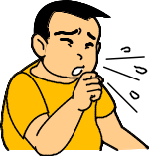
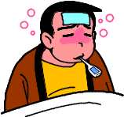
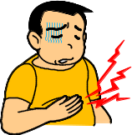
한국어판
韓国語
10. 시크데이
아픈 날은 어떻게 대처할까?
シックデイ
病気の日はどう対応する？
★시크데이란
シックデイとは
・당뇨환자가 열이나 설사·구토로 식사를 할 수 없는 등, 몸
상태가 나쁜 날을 시크데이(Sick Day)라고 합니다.
熱や下痢・嘔吐で食事ができないなど、体調の悪い日をシックデイ（Sick Day）といいます。
・당뇨환자는 몸 상태가 나쁘면 스트레스 호르몬의 분비나
인슐린 작용의 저하 등으로 혈당이 높아지기 쉽습니다.
病気のときは、ストレスホルモンの分泌やインスリンの作用の低下などにより、血糖が高くなりやすく
なります。
・반대로 식사를 하지 못해 저혈당이 될 수도 있습니다.
逆に食事が食べられず低血糖になることもあります。
(설사) (구토) (기침·감기) (발열) (복통)
（下痢） （嘔吐） （咳・風邪） （発熱） （腹痛）
10 . 시크데이 아픈 날은 어떻게 대처할까?
シックデイ 病気の日はどう対応する？
1/2

Slide 2

한국어판
韓国語
★시크데이의 대처 방법
シックデイの対応
주) 1형 당뇨병 또는 인슐린 분비가 고갈된 분은 지효성 인슐린을 절대로
중단해서는 안 됩니다.
注）1型糖尿病、またはインスリン分泌が枯渇している方は、持効型インスリンを絶対に中断してはいけません。
따뜻하게 하고, 안정을 취한다
温かく、安静にする
・체력 소모를 막아 회복이 빨라진다
体力の消耗を防ぎ、回復が早まる
・발열이나 설사, 구토 등으로 인한 탈수를
예방한다
発熱や下痢、嘔吐などが原因で脱水になるので予防する
・증상도 쉽게 악화되지 않는다
症状も悪化しにくくなる
・혈당치, 체온, 맥박, 혈압, 음식·수분
섭취량,자각 증상을 파악한다
血糖値、体温、脈拍、血圧、食事・水分摂取量、自覚症状
を把握する
・음식을 전혀 섭취할 수 없을 때
食事が全く摂れないとき
・강한 구토, 설사, 복통이 있을 때
強い嘔吐・下痢・腹痛があるとき
・38도 이상의 고열이 계속될 때
38度以上の高熱が続くとき
・고혈당이나 저혈당이 있다
高血糖や低血糖がある
・의식상태가 흐릿하다(대화할 수 없거나
멍하다)
意識状態が悪い（会話できない、ぼんやりしている）
음식·수분·미네랄을
섭취한다
食事・水分・ミネラルをとる
증상의 상태를 자주 체크한다
病状をこまめにチェックする
빨리 병원에 연락하여 진찰을 받는다
早めに病院に連絡・受診する
시크데이 때는 복용을 멈추는 편이 좋은 약과 멈추지 말아야 하는 약이 있습니다. 미리 의사와 상담하여 대처 방법을 정해 놓으세요!
シックデイの時には、止めたほうが良い薬と、止めてはいけない薬があります。
あらかじめ、医師と相談して対応を決めておきましょう！
10 . 시크데이 아픈 날은 어떻게 대처할까?
シックデイ 病気の日はどう対応する？
2/2

